Slide 1
Elektrotehnički fakultet Univerzitet u Beogradu kurs VEŠTAČKA INTELIGENCIJA U MOBILNIM MREŽAMA letnji semestar 2024 nastavnik: prof. dr Aleksandar Nešković, dipl.ing. ( kabinet 67, tel. 064/111-59-83 e-mail: an@etf.rs ) vežbe na tabli: Jelena Mladenović, dipl. ing.

Slide 2
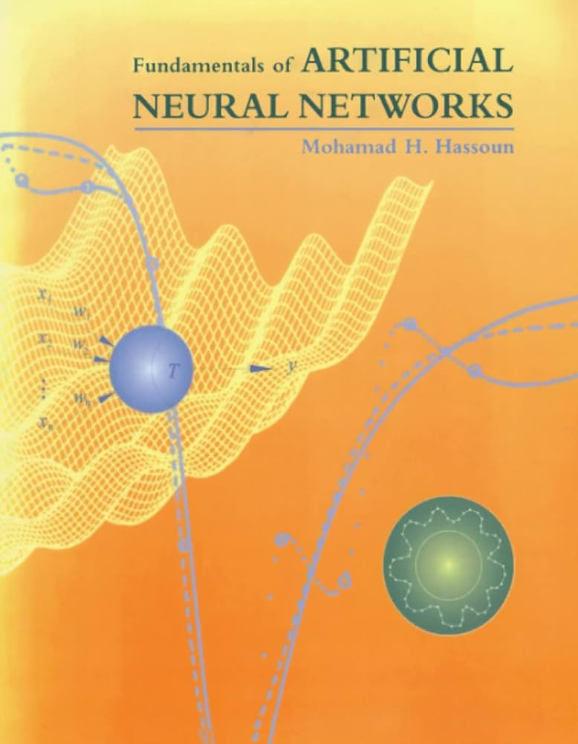
Dobre knjige kao podloga
www.deeplearningbook.org

Slide 3
Elektrotehnički fakultet Univerzitet u Beogradu Uvod u veštačku inteligenciju
Prof. dr Aleksandar Nešković

Slide 4
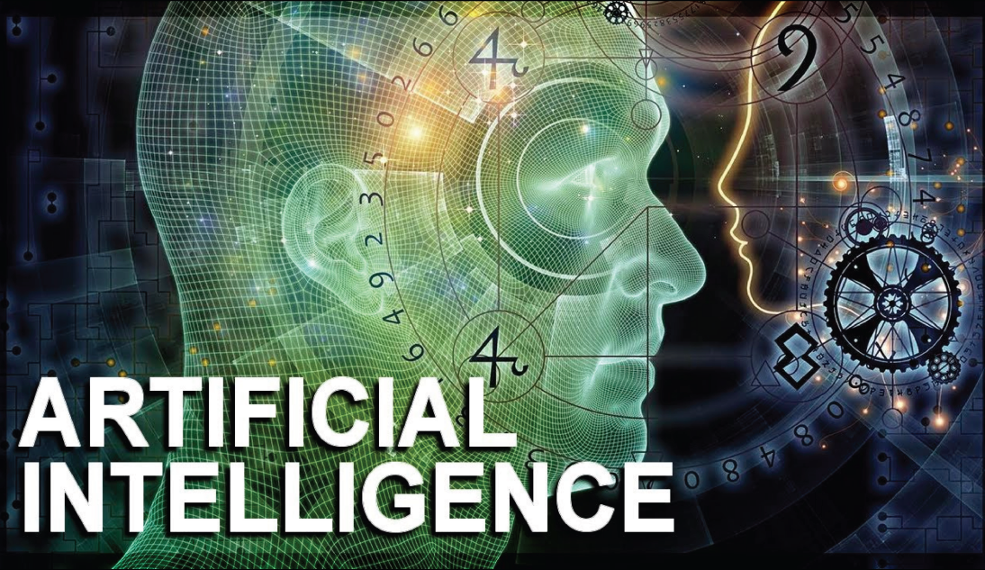
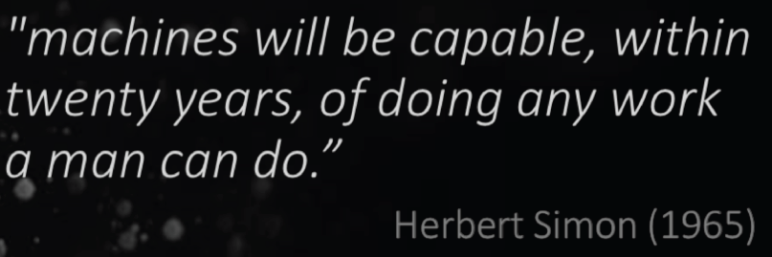
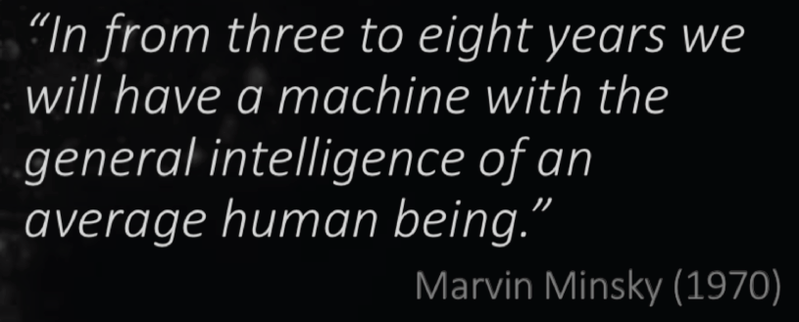
Razvoj veštačke inteligencije

Slide 5
Veštačka inteligencija – različiti pogledi

Slide 6
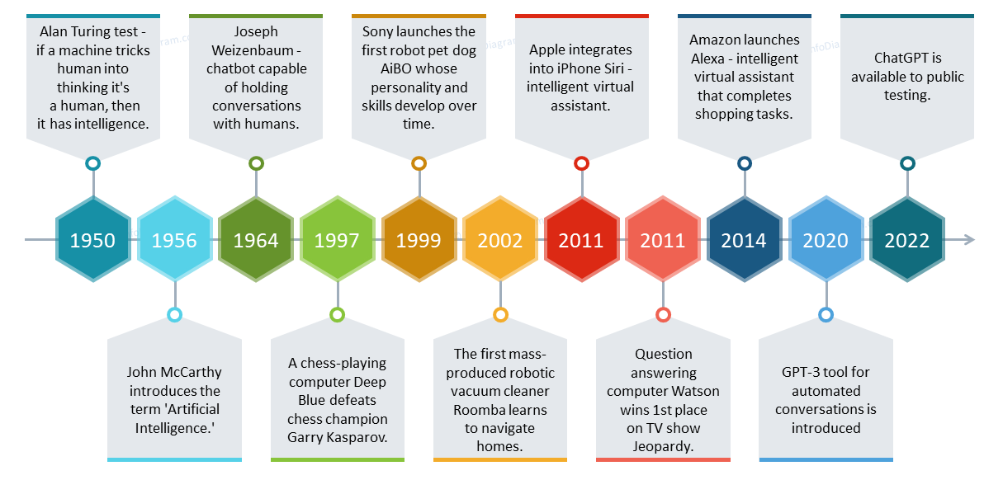
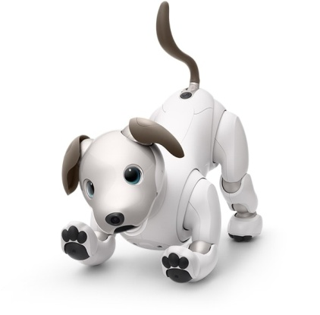
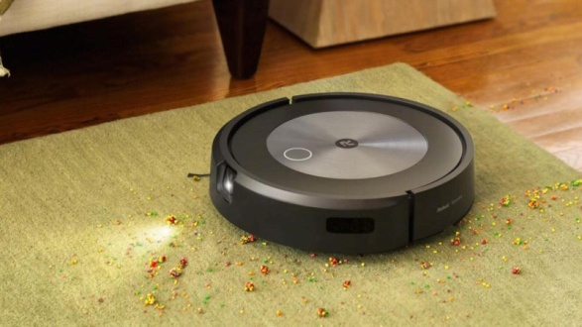
Istorijski razvoj veštačke inteligencije

Slide 7
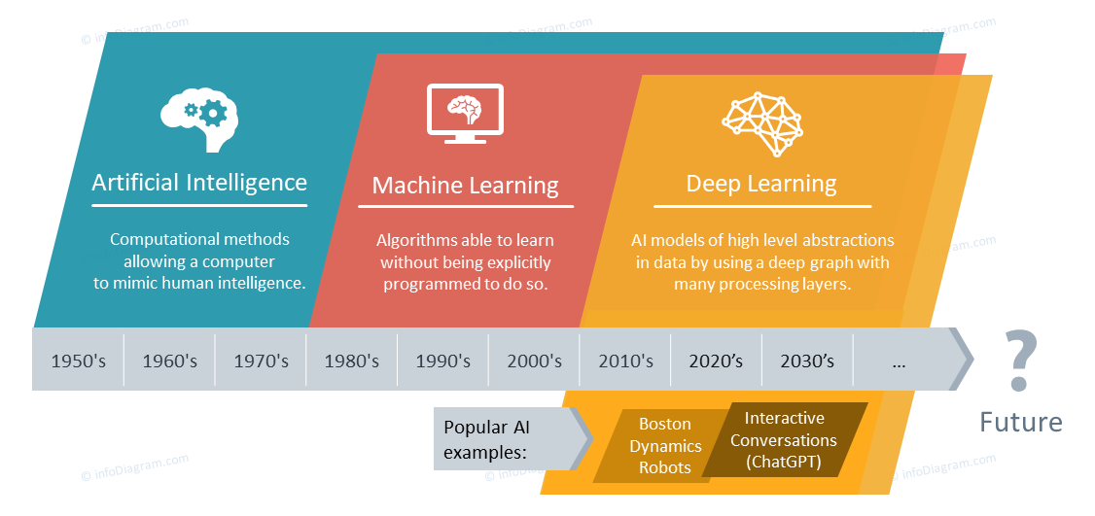
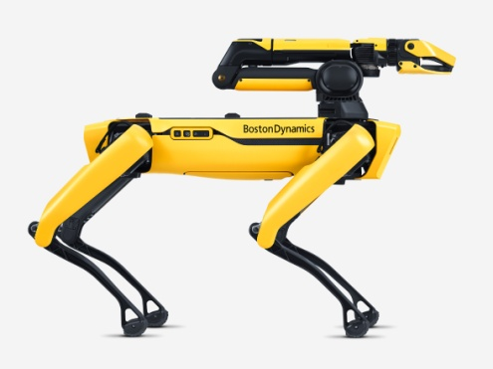
Istorijski razvoj veštačke inteligencije, mašinskog učenja i dubokog učenja

Slide 8
Šta je veštačka inteligencija
Definisanje veštačke inteligencije ne samo da je teško, već je i nemoguće.
Još uvek mi zaista ne razumemo ljudsku inteligenciju.
Veštačka inteligencija još uvek nije dostigla očekivani cilj !!!
Kada veštačka inteligencija daje rezultat ?
Postoji
dovoljno podatka
Postoje
jasna pravila
Rezultati
su predvidivi

Slide 9
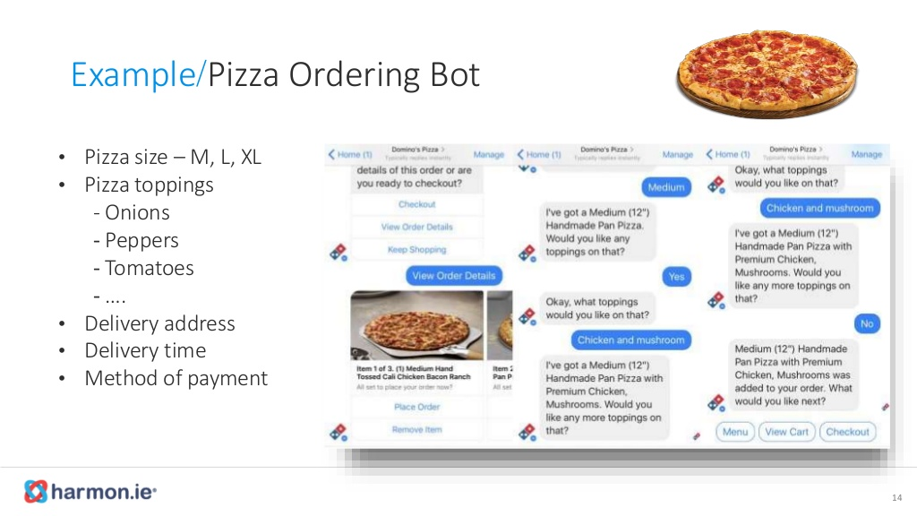
Primer kada AI može da pomogne

Slide 10
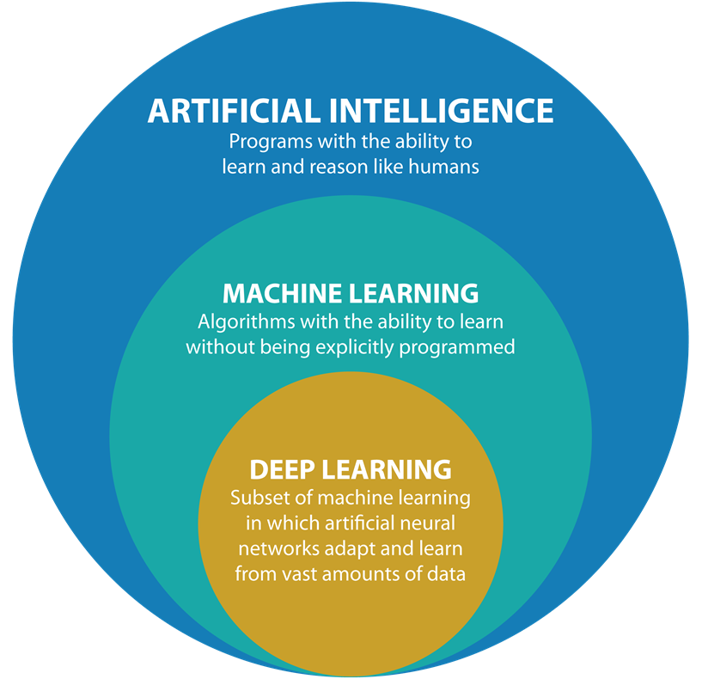
Šta je veštačka inteligencija

Slide 11
AI / mašinsko učenje / deep learning
Veštačka inteligencija je proces kreiranja robota koji bi se ponašao kao ljudsko biće. To znači da bi robot mogao da uči, pravi greške, ispravlja svoje greške i uči na prethodnom iskustvu. Veštačka inteligencija je ustvari naučni pristup u razvoju tehnologije u veoma širokom dijapazonu naučnih oblasti (elektrotehnika, računarstvo, biologija, medicina, itd.)
Mašinsko učenje pomaže računarima da rade ono što je prirodno ljudima: učenje na osnovu iskustva. Algoritmi mašinskog učenja koriste računarske metode za *učenje* funkcionalnih zavisnosti direktno iz podataka bez korišćenja namenskih modela i/ili predefinisanih jednačina. Ovi algoritmi mogu adaptivno da poboljšavaju svoje performanse kako broj primera za učenje raste.
Duboko učenje (deep learning) je podskup mašinskog učenja kod koga se problemi rešavaju primenom kompleksnih neuralnih mreža

Slide 12
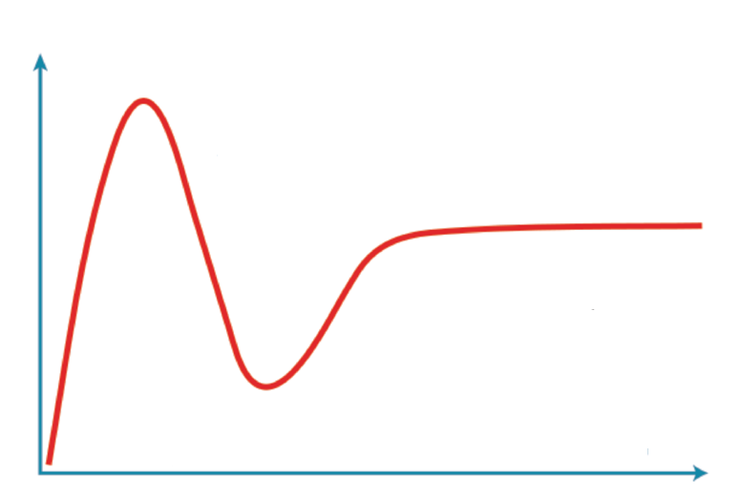
Životni put veštačke inteligencije
očekivanja
Vrhunac nerealnih očekivanja
Stabilna primena
Faza realnih očekivanja
Maksimum razočarenja
Početak tehnološkog razvoja
vreme

Slide 13
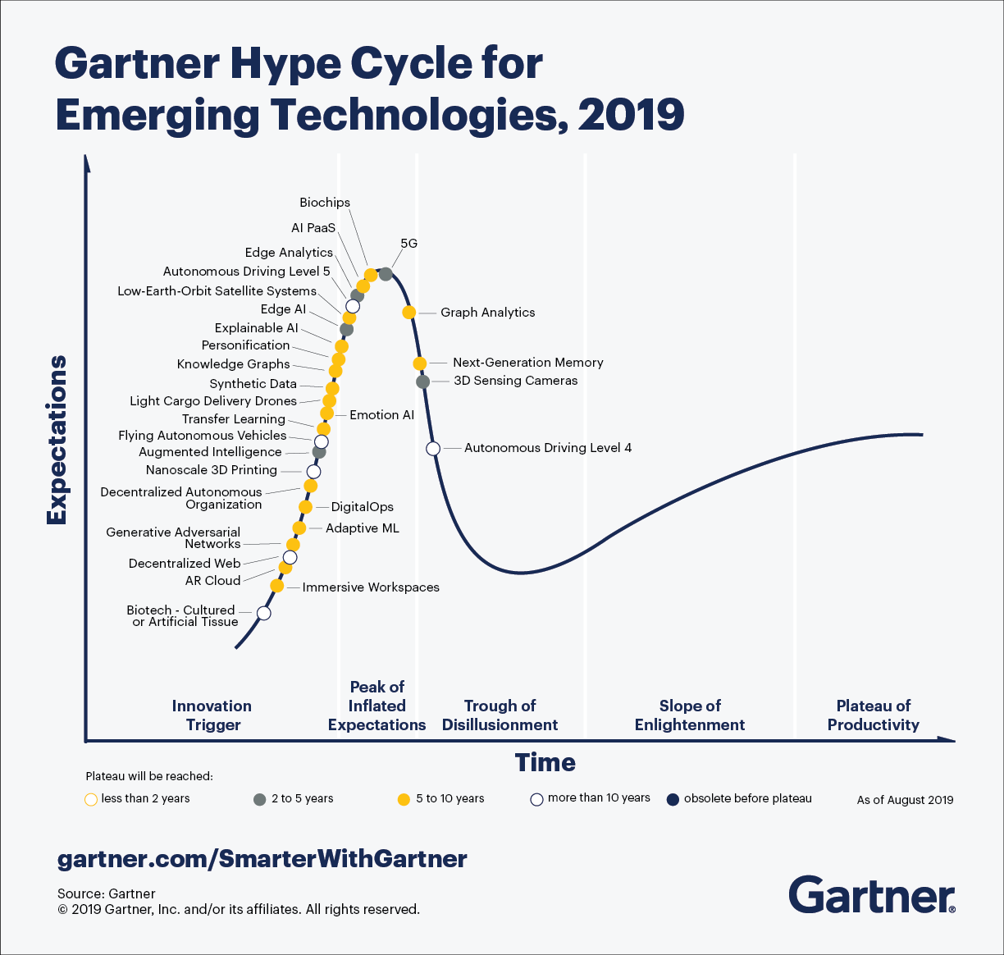
Šta je veštačka inteligencija

Slide 14
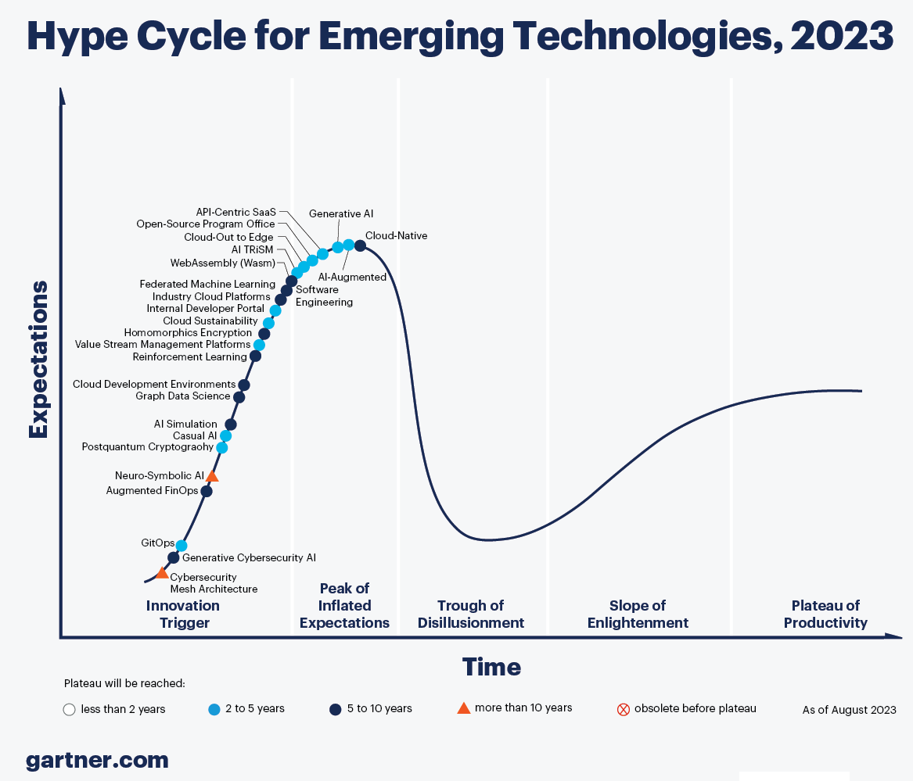
Šta je veštačka inteligencija

Slide 15
Mašinsko učenje (Machine Learning)

Slide 16
Tipovi učenja
Na osnovu povratne sprege definiše se više tipova *učenja*:
nenadgledano učenje (unsupervised learning) – algoritam otkriva (uči) šablone (patterns) u skupu ulaznih podataka iako nikakva povratna sprega između rezultata rada algoritma i očekivanog odziva ne postoji. Primer: klasterizacija podataka (grupisanje objekata po sličnosti)
potpomognuto učenje (reinforcement learning) – učenje se sprovodi na osnovu nagrada i kazni (princip *šargarepe i batine*)
nadgledano učenje (supervised learning) – algoritam na osnovu poznatih ulazno-izlaznih parova uči funkcionalnu zavisnost izlaza od ulaznih parametara.
polunadgledano učenje (semi-supervised learning) – algoritam dobija neke označene primere i treba da uradi sve što može sa velikim skupom neoznačenih primera.

Slide 17
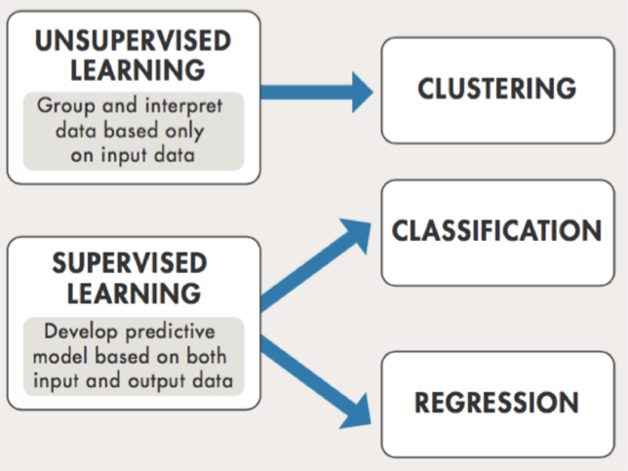
Tehnike mašinskog učenja

Slide 18
Tehnike mašinskog učenja (nadgledano učenje / supervised learning)
Klacifikacija omogućava predikciju diskretnih događaja – npr., da li je neki e-mail regularan ili spam, da li je tumor benigni ili maligni, ...
Klasifikacioni modeli vrše klasifikaciju ulaznih podtaka u jednu od definisanih kategorija.
Tipični primeri: medicinske slike, prepoznavanje govora, pozicioniranje u smislu sobe gde se korisnik nalazi i sl.
Regresija omogućava predikciju kontinulanih veličina – npr., nivoa električnog polja , pozicije korisnika, temperature, ...

Slide 19
Tehnike mašinskog učenja (nenadgledano učenje / unsupervised learning)
Nenadgledano učenje omogućava pronalaženje skrivenih zavisnosti (oblika, šablona, patterna), odnosno ugrađenih struktura u podacima.
Omogućava izvođenje zaključaka na osnovu skupova podataka pri čemu podaci nisu ni na koji način označeni.
Klasterizacija je najčešća tehnika nenadgledanog učenja
Koristi se za analizu podataka u cilju pronalaženja skrivenih oblika, šablona ili patterna u podacima.
Primeri primene klasterizacije obuhvataju analizu gena, istraživanja tržišta, prepoznavanje objekata itd.

Slide 20
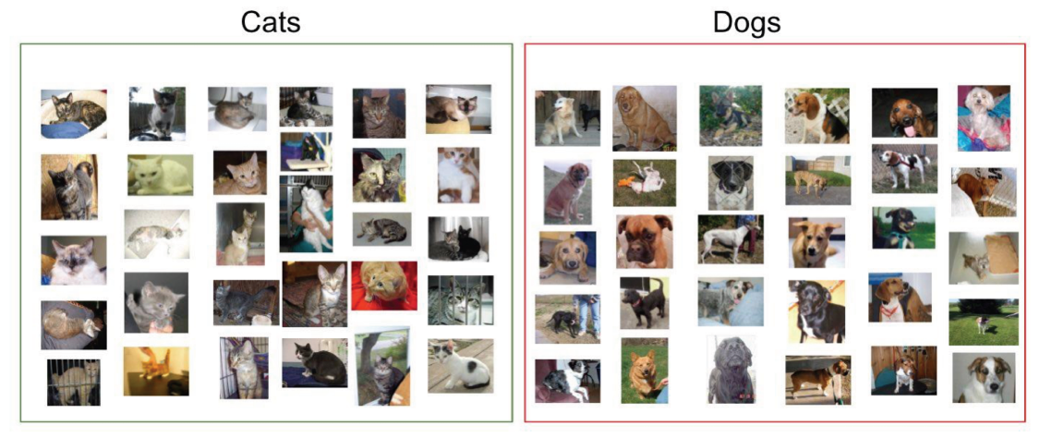
Osnovni koncept nadgledanog učenja - primer: razlikovanje pasa i mačaka-

Slide 21
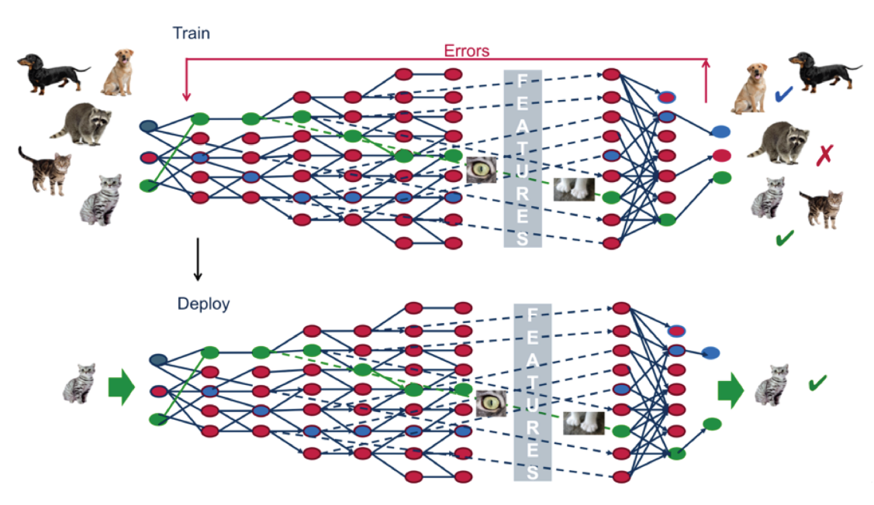
Osnovni koncept nadgledanog učenja

Slide 22
Koji algoritam učenja koristiti ?
Potenencijalno može biti težak zadatak:
postoji više desetina tipova (metoda) kako nadgledanog tako i nenadgledanog mašinskog učenja, a kod svakogh od njih se primenjuje specifičan pristup učenju.
Ne postoji najbolji metod koji odgovara svim problemima
Pronalaženje pravog tipa mašinskog učenja se zasniva na principu probanja – čak i veoma iskusni stručnjaci ne mogu odmah ga kažu da li je neki algoritam dobar ili ne, sve dok ga ne probaju.
Izbor algoritma mašinkog učenja u velikoj meri zavisi i od veličine skupa podataka koji se analizira, tipa podataka, kao i rezultata koji se očekuje (veća tačnost, veća brzina, adaptivnost, ...)

Slide 23
No Free Lunch Theorem u domenu Mašinskog učenja
Ne postoji najbolji optimizacioni algoritam.
Zbog bliskog odnosa između klasične optimizacije, pretraživanja i mašinskog učenja, to takođe implicira da ne postoji najbolji algoritam mašinskog učenja za probleme prediktivnog modeliranja kao što su klasifikacija i regresija.
No free lunch teorema kaže da su performanse svih optimizacionih algoritama identične, pod nekim specifičnim ograničenjima.
Dokazano je da ne postoji opšti najbolji algoritam za optimizaciju ili algoritam mašinskog učenja.
Ako jedan algoritam radi bolje od drugog na jednoj klasi problema, onda će biti lošiji na drugoj klasi problema
No free lunch teorema kaže da se za svaki pojedinačni problem mora odrediti odgovarajuća tehnika mašinskog učenja​ pogodna baš za taj problem !

Slide 24
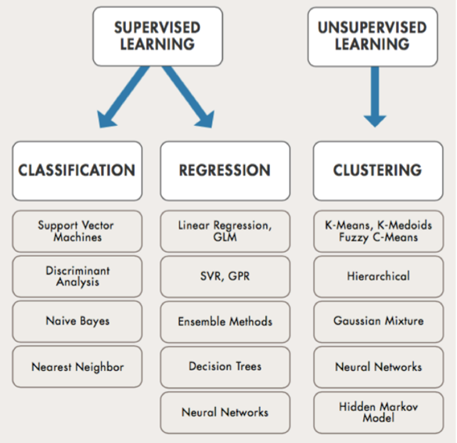
Koji algoritam učenja koristiti ?

Slide 25
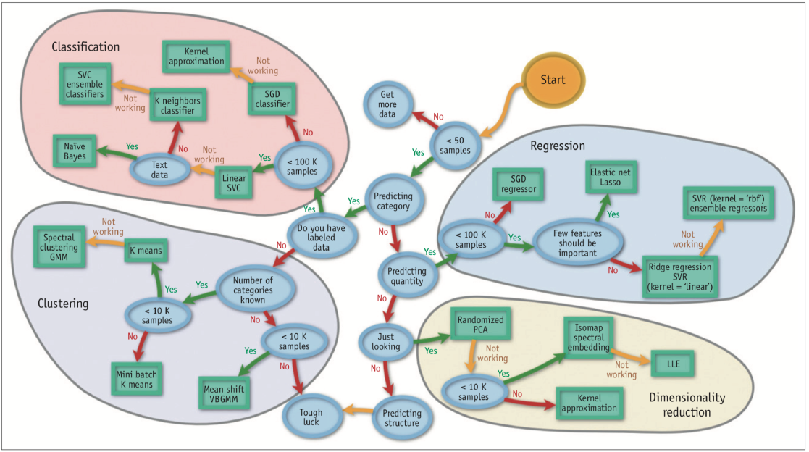
Koji algoritam učenja koristiti ? (primer analize na samo jednom problemu)

Slide 26
Praktični saveti iz prakse
Kada treba koristiti mašinsko učenje?
Kada se rešava kompleksan problem koji podrazumeva veliki skup podataka i veliki broj promenljivih, a kada između njih ne postoji zavisnost koja se može predstaviti formulom ili jednačinom.
Mašinsko učenje je dobar izbor ako treba rešavati probleme kao što su:
Pravila i jednačine koje opisiju problem su previše kompleksne – kao u problemima propagacije radio signala, pozicioniranju korisnika, kompresija, prepoznavanju lica, ...
Pravila problema se stalno menjaju – primer: detekcija prevara u finansisjkim transakcijama.
Priroda podataka se stalno menja tako da program mora da se adaptira – kao u sistemima elektronske trgovine, predviđanjima energetskih potreba, predviđanju potrošačkih trendova, ...

Slide 27
Kako najčešće primenjujemo mašinsko učenje
karakteristične osobine
klasifikacija
izlaz
ulaz
jesu kola
nisu kola

Slide 28
Deep learning
karakteristične osobine
klasifikacija
izlaz
ulaz
&
jesu kola
nisu kola

